Slide 2
DEPARTAMENTO DE CIENCIAS ECONÓMICAS ADMINISTRATIVAS
Y DE COMERCIO
CARRERA DE INGENIERÍA EN MERCADOTECNIA
TRABAJO DE TITULACIÓN, PREVIO A LA OBTENCIÓN DEL TÍTULO DE INGENIERO
EN MERCADOTECNIA
TEMA: “INCIDENCIA DEL NIVEL DE INGRESOS EN LOS GASTOS DE CONSUMO
EN LOS HOGARES DE SOLANDA”
AUTORA: CUJILEMA MEDINA, ANDREA TATIANA
DIRECTOR: ING. MANTILLA, FARID, MBA.
SANGOLQUÍ 2018

Slide 3
CAPITULO 1

Slide 4
Antecedentes
Desde finales del año 2014 nuestro país enfrenta una recesión económica con efectos negativos para el sector público y privado
Incremento del desempleo.
Aumento considerable de trabajadores informales.
Reactivación de la economía ecuatoriana a mediados del año 2017.
El sueldo básico actual de 386$ frente al valor de la canasta básica que bordea los 709$.

Slide 5
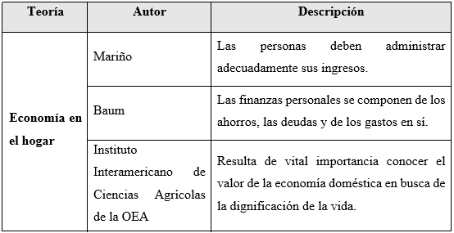
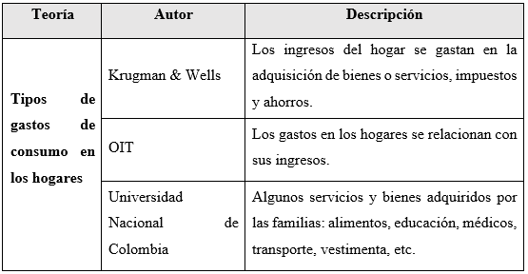
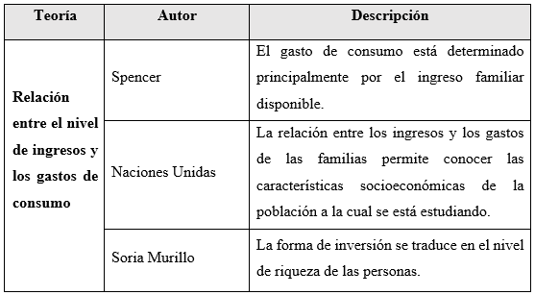
Marco Teórico

Slide 6
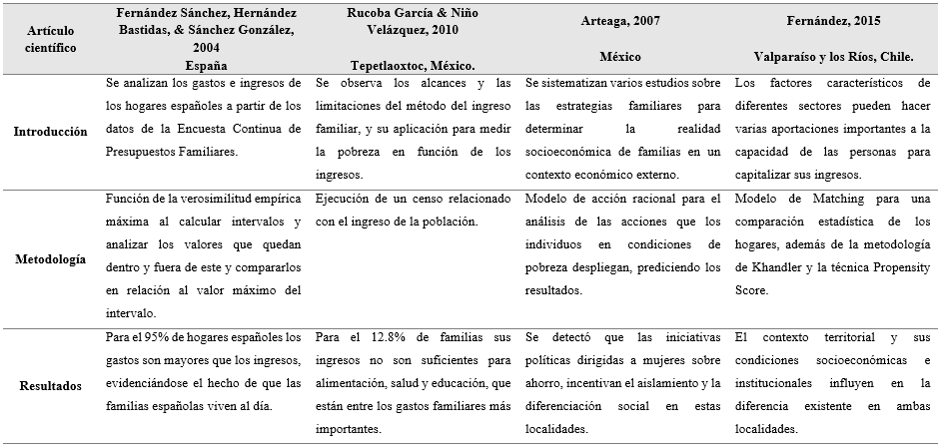
Marco Referencial

Slide 7
CAPITULO 2

Slide 8
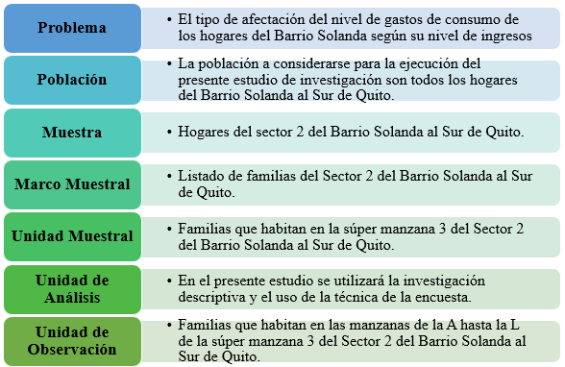
Fase Cualitativa

Slide 9
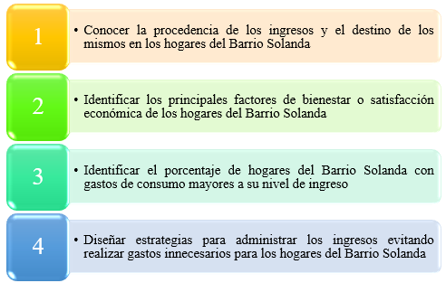
Fase Cualitativa
Objetivos Específicos

Slide 10
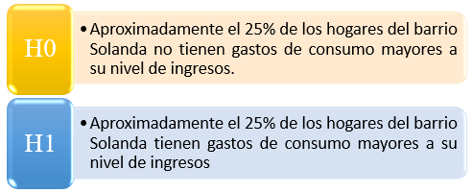
Fase Cualitativa
Hipótesis

Slide 11
Fase Metodológica
Investigación Descriptiva
Muestreo
Estratificado

Slide 12
Fase de Metodológica - Tamaño de la muestra
Población universo: Las 30,750 familias que actualmente habitan en Solanda
CÁLCULO DE LA MUESTRA:
N: Población 30,750 familias
Z: Nivel de confianza 95% = 1,96
e: Nivel de significancia o Error 5% = 0,05
P: Probabilidad de éxito 68% = 0,68
Q: Probabilidad de fracaso 32%= 0,32
$$n =\frac{ {(30750)∗(1,96)}^{2}∗(0,68)∗(0,32)}{{(0,05)}^{2}\left(30750\right)+ {(1,96)}^{2} (0,68)∗(0,32)}$$
$$n=\frac{25704,91}{76,88+ 0,84}$$
$$n=330,78 ≈331 familias del Barrio Solanda$$

Slide 13
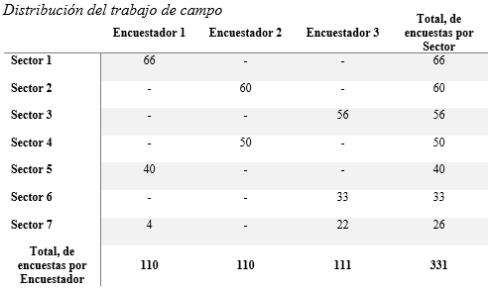
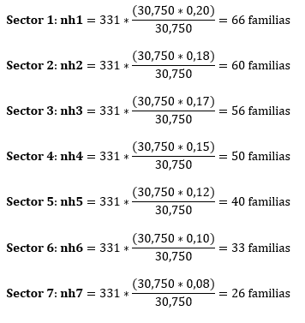
Fase de Metodológica - Estratificación de la muestra

Slide 14
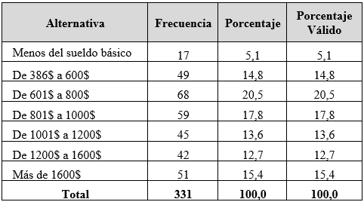
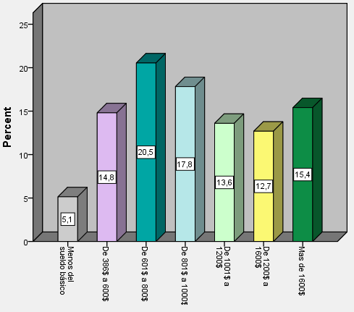
Análisis Univariado
Pregunta 2: Indique el nivel de ingresos de su familia
Análisis Ejecutivo
La mayoría de los hogares de Solanda tienen un nivel de ingresos de 601.00$ a 800.00$,
es decir que estos hogares registran ingresos promedio de 700.00$

Slide 15
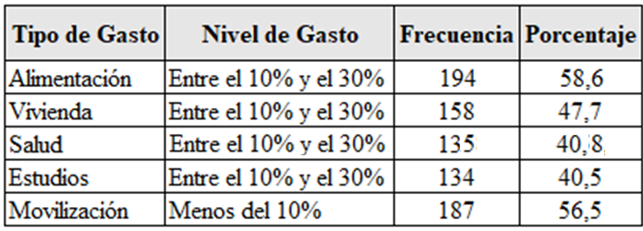
Análisis Univariado
Preguntas 7, 8, 9, 10, 11: Resumen del nivel de gastos de los hogares de Solanda
Análisis Ejecutivo
Las preguntas de la encuesta de la 7 a la 10 recopilan los resultados del nivel de gasto de las familias por tipo
de gasto , evidenciándose que el gasto movilización es al que se le destina menos cantidad de dinero.

Slide 16
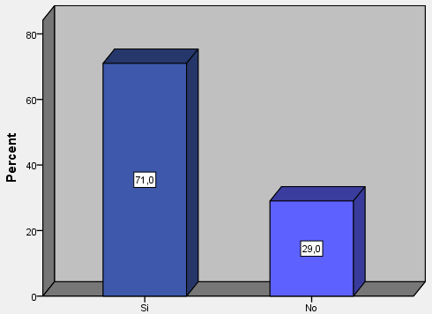
Análisis Univariado
Pregunta 14: ¿Ha dejado de comprar bienes o consumir servicios por falta de dinero?
Análisis Ejecutivo
Las familias reducen sus consumos debido a que sus ingresos no alcanzan.

Slide 17
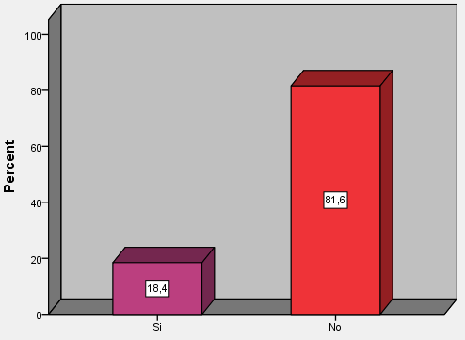
Análisis Univariado
Pregunta 15: ¿Cree Ud. que sus ingresos familiares son suficientes?
Análisis Ejecutivo
Para el 81,6% de los encuestados sus ingresos familiares no son suficientes, evidenciando que la mayoría de estos hogares atraviesan una difícil situación económica.

Slide 18
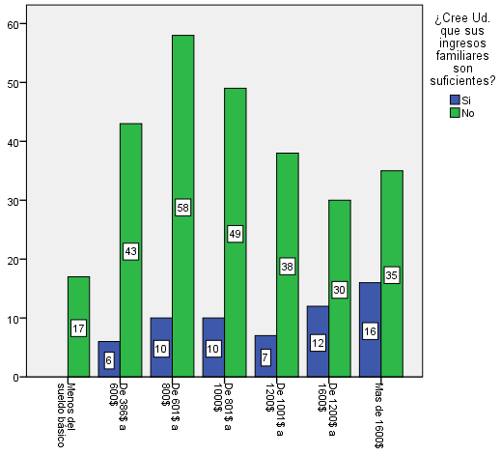
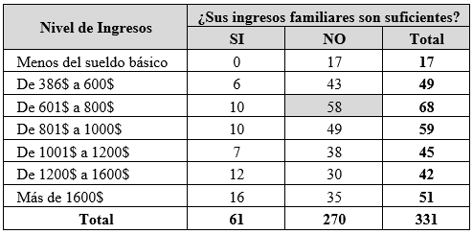
Análisis Bivariado – Tabla de Contingencia
Análisis Ejecutivo
La mayor contingencia (58) asocia y relaciona a las variables evidenciando que para las familias con ingresos entre 601.00$ y 800.00$, estos no son suficientes

Slide 19
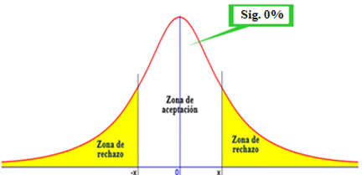
Análisis Bivariado – ANOVA de un factor
Análisis Ejecutivo
El nivel de significancia cae dentro de la zona de aceptación, por lo tanto, se acepta la hipótesis alternativa (Si hay relación), lo que permite concluir que el proyecto es viable.

Slide 20
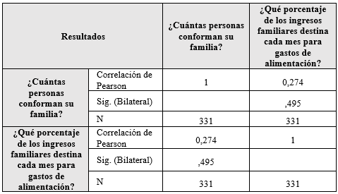
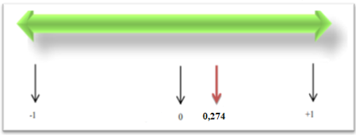
Análisis Bivariado – Análisis de Correlación
Análisis Ejecutivo
La baja correlación positiva (r = 0,274) evidencia que la cantidad destinada del ingreso familiar la para gastos de alimentación no suficiente.
Se requiere de estrategias que permitan distribuir este recurso de manera adecuada, en función del número de las personas que conforman el hogar.

Slide 21
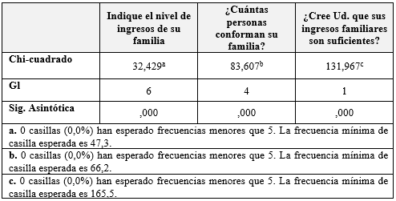
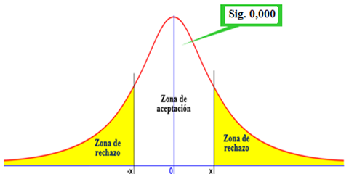
Análisis Bivariado – CHI Cuadrado
Análisis Ejecutivo
El nivel de significancia cae en la zona de aceptación, por lo que se acepta la hipótesis alternativa (las variables están asociadas); es decir que nivel de ingresos de las familias no cubre sus necesidades.
Se concluye que el gobierno debería tomar medidas ala respecto.

Slide 22
CAPITULO 3

Slide 23
Estudio Técnico
Fuente: (INEC, 2018)

Slide 24
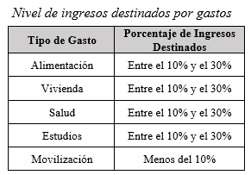
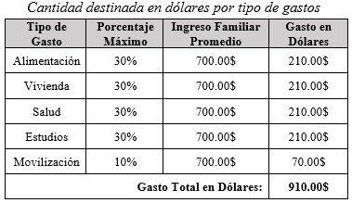
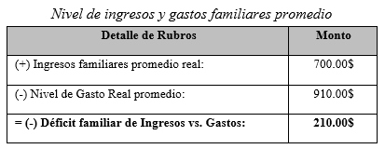
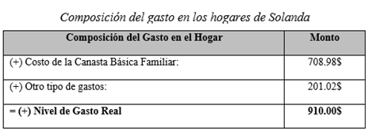
Estudio Técnico - Resumen
El estudio técnico ha evidenciado que la calidad de vida de estas familias no
es la adecuada.

Slide 25
CAPITULO 4

Slide 26
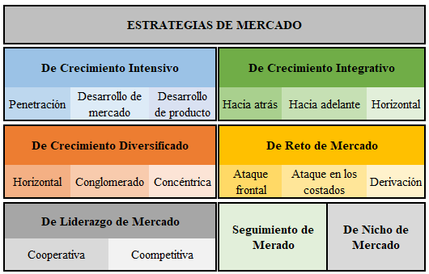
Estrategias de Mercado

Slide 27
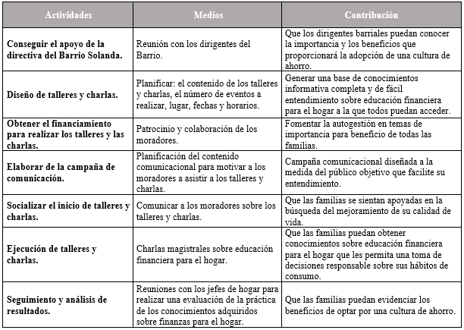
Estrategia Cooperativa de Liderazgo de Mercado

Slide 28
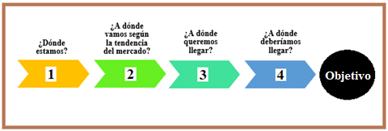
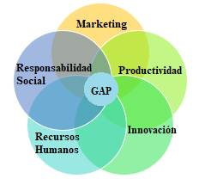
Método GAP
Generación de valor
Beneficio a la Sociedad
Costos - Gastos
Necesidades de RRHH
Creatividad

Slide 29
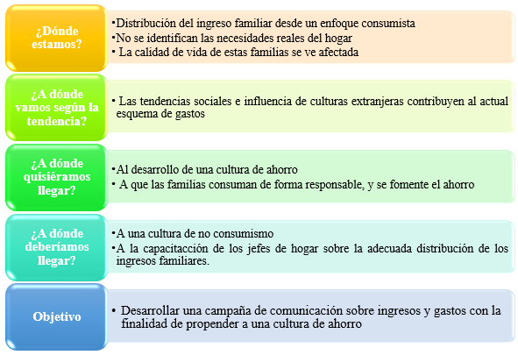
Método GAP - Dimensiones
Marketing

Slide 30
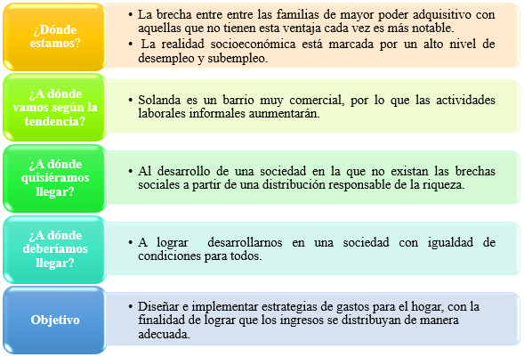
Método GAP
Productividad

Slide 31
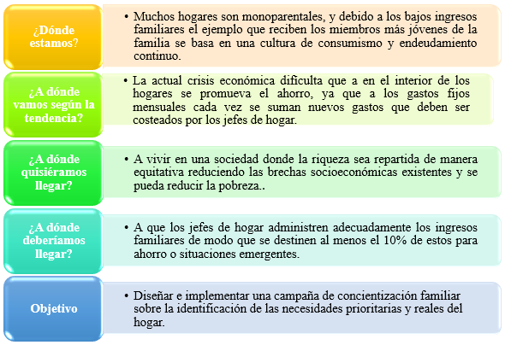
Método GAP
Responsabilidad Social

Slide 32
CAPITULO 5

Slide 33
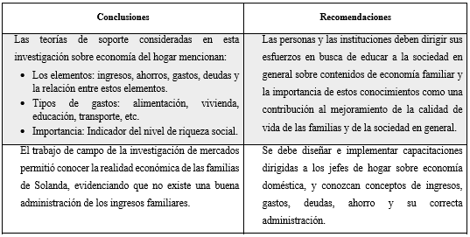
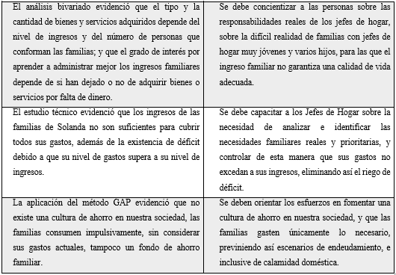
Conclusiones y Recomendaciones

Slide 34
MUCHAS GRACIAS.

